Slide 1

Enginyeria del Software
Pràctiques: Grup 451-10
Sprint 04: Diagrama de Classes, Diagrames de Seqüencia

Slide 2

Composició de l’equip
Guilherme Jiménez Aguas
SCRUM TEAM
Nil Vázquez Tarjuelo
SCRUM TEAM
Uvén Díaz López
SCRUM MASTER
Santiago González Ballbé
SCRUM TEAM

Slide 3

Trabajo realizado en el sprint
Refinamiento diagrama de clases
Actualización del GitHub
Creación de los diagramas de secuencia

Slide 4
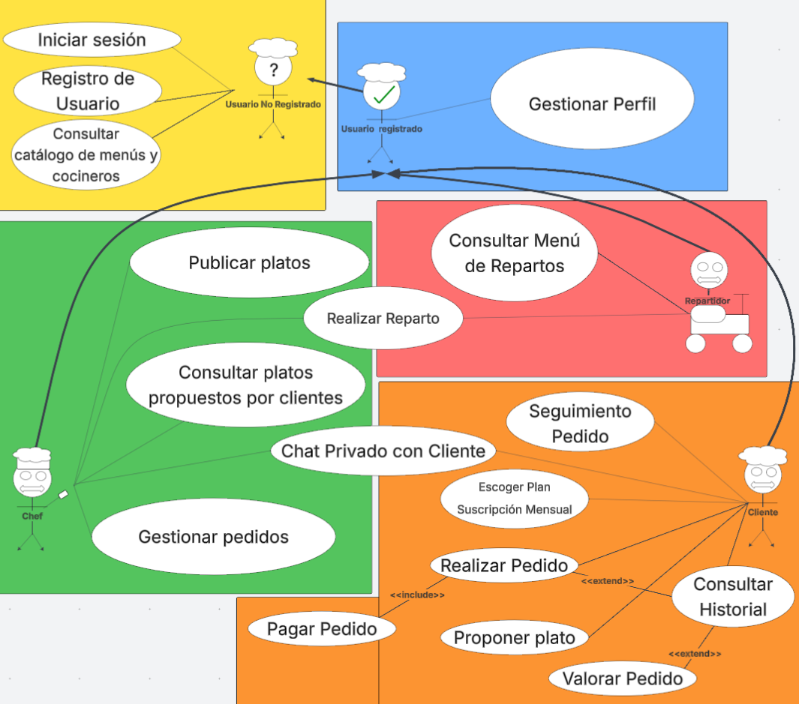
Diagrama Caso de Uso final

Slide 5
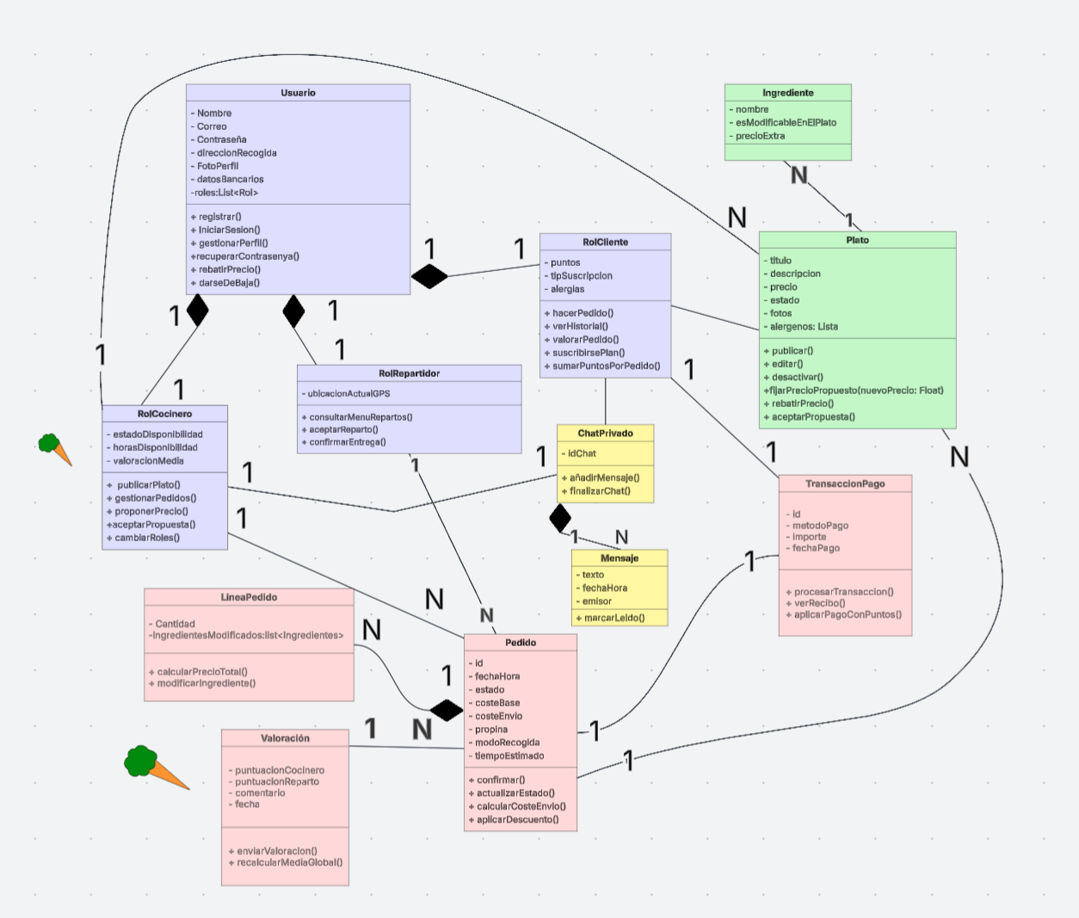
Diagrama Clases
Antes
Tablero en blanco: Lucidspark

Slide 6
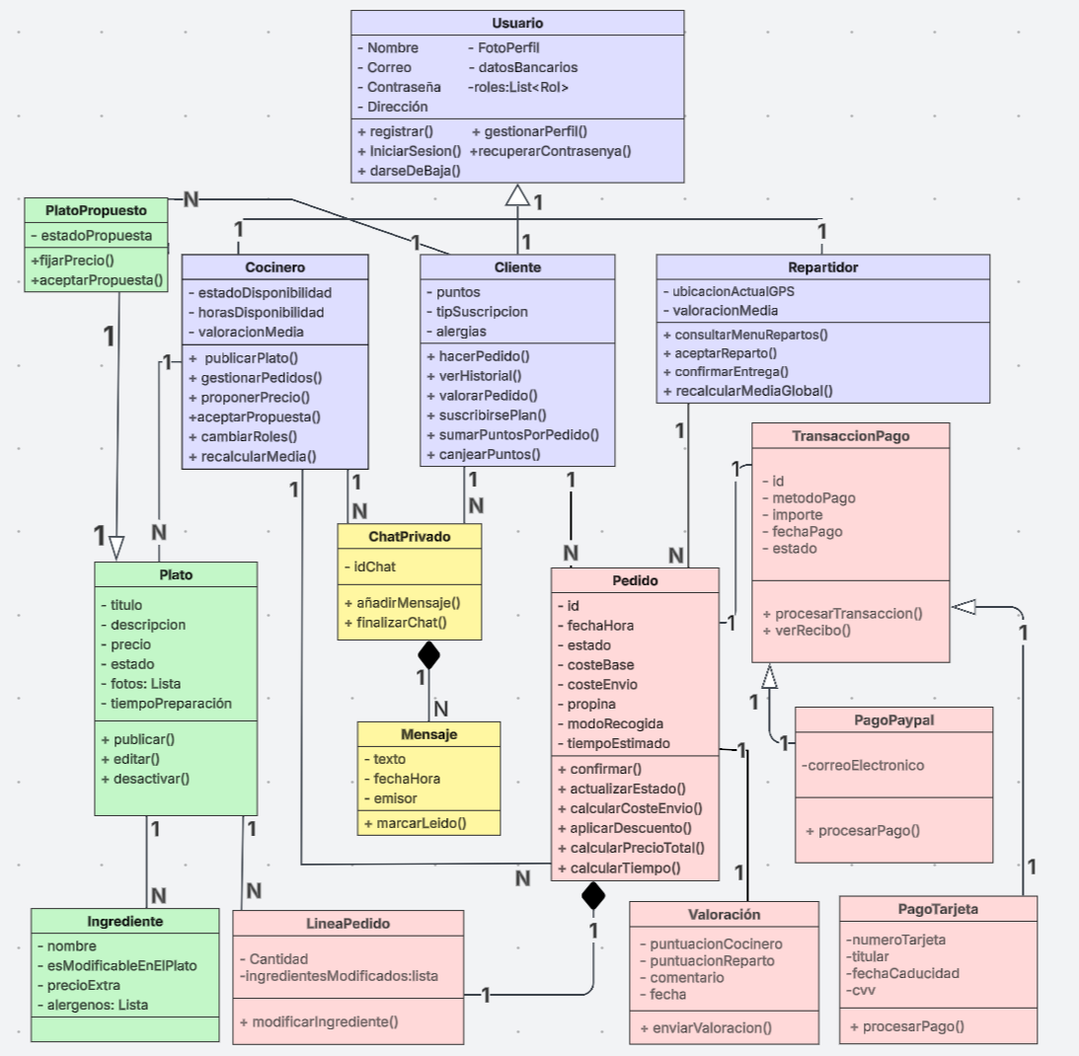
Diagrama Clases
Ahora
Tablero: Lucidspark

Slide 7
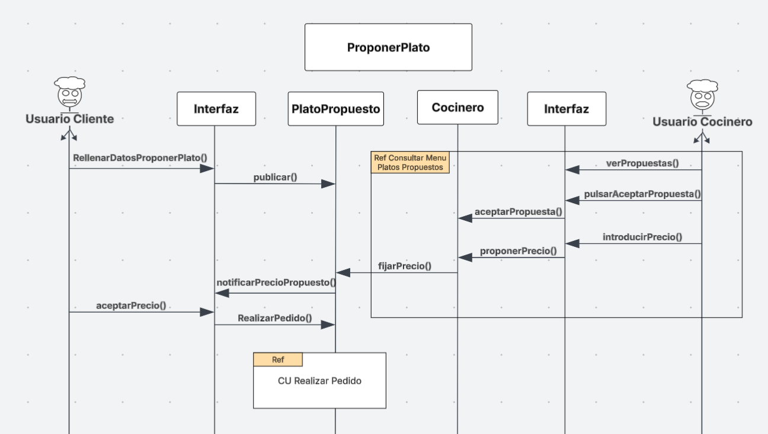
Diagrama de Secuencia

Slide 8
Tabla especificaciones
Caso de Uso | Proponer Plato
Versión | 1.0
Autores | Grupo ES 451-10
Descripción | Permite a los clientes proponer comidas fuera de las propuestas por los cocineros para que un cocinero las vea, se hable un precio y las prepare.
Actores | Cliente, Cocinero
Precondición | El usuario debe estar registrado El usuario debe tener el rol de "Cliente".
Flujo Principal | 1. El cliente pone el título del plato, una descripción obligatoria y,si quiere, sube fotos de referencia. 2. El sistema publica la propuesta en un menú al que solo pueden acceder los cocineros. 3. Un cocinero ve el plato, abre el pop-up con la descripción y pulsa el botón para aceptar el pedido. 4. Al aceptar, el cocinero propone un precio. 5. El sistema avisa al cliente de que su propuesta ha sido aceptada junto con el precio fijado. 6. El cliente acepta el precio (o no, subflujo). 7. El sistema procede al proceso de pago.
Subflujos | Rebatir precio El cliente puede no aceptar el precio inicial y rebatir la propuesta mediante el chat privado con el cocinero.
Flujos Alternativos | Si el cliente no pone el título o la descripción (obligatoria), se muestra un error y no se publica la propuesta. Si el cliente no acepta el precio y no llega a un acuerdo en el chat, rechaza la propuesta.
Postcondición | Se ha acordado un plato personalizado con un precio cerrado y se ha pagado, o la propuesta ha sido cancelada.
Prioridad | Media
Comentarios

Slide 9
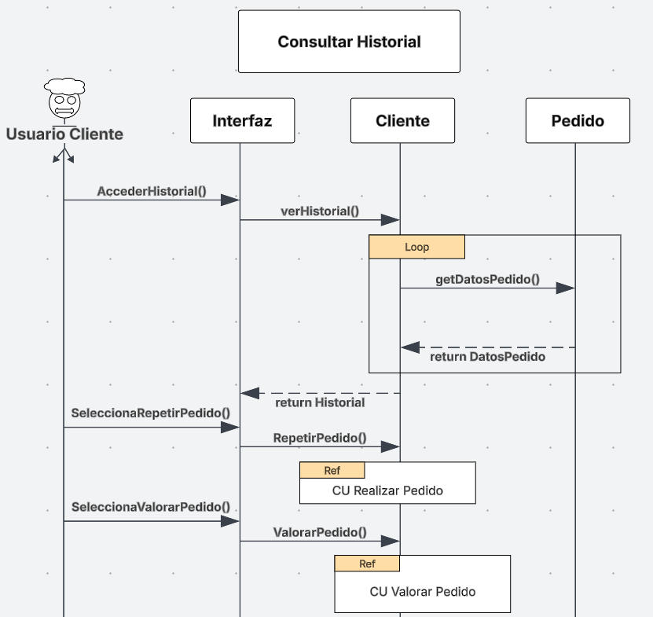
Diagrama de Secuencia

Slide 10
Tabla especificaciones
Caso de Uso | Consultar historial
Versión | 1.0 | Fecha | 17/05/2026
Autores | Grupo ES 451-10
Descripción | El sistema permite a los clientes ver el historial de pedidos hechos anteriormente. Además, da la opción de repetir un pedido anterior si el plato sigue estando disponible y no se supera el límite de pedidos (3).
Actores | Cliente
Precondición | El usuario debe estar registrado y tener el rol de "Cliente". Además debe haber completado al menos un pedido (para que no salga el historial vacío).
Flujo Principal | 1. El cliente entra en la sección del historial de pedidos. 2. Se muestra la información sobre pedidos realizados por el usuario.
Subflujos | Durante la revisión del historial, el cliente puede seleccionar repetir un plato comprado anteriormente. El sistema mira si el plato y el cocinero siguen estando disponibles y si el cliente no supere el límite pedidos. El sistema reenvía al usuario a la confirmación de pedido con el plato seleccionado (Caso de uso de Realizar Pedido) También se puede valorar un pedido.
Flujos Alternativos | Si el sistema detecta que el plato ya no se ofrece, no permite repetir el pedido. Si el cliente tiene más de tres pedidos activos al mismo tiempo, el sistema no permite hacer la compra.
Postcondición | El cliente ha visto su historial con éxito. Si se ha repetido pedido, se ha iniciado una nueva compra con los datos de un pedido anterior.
Prioridad | Media
Comentarios

Slide 11
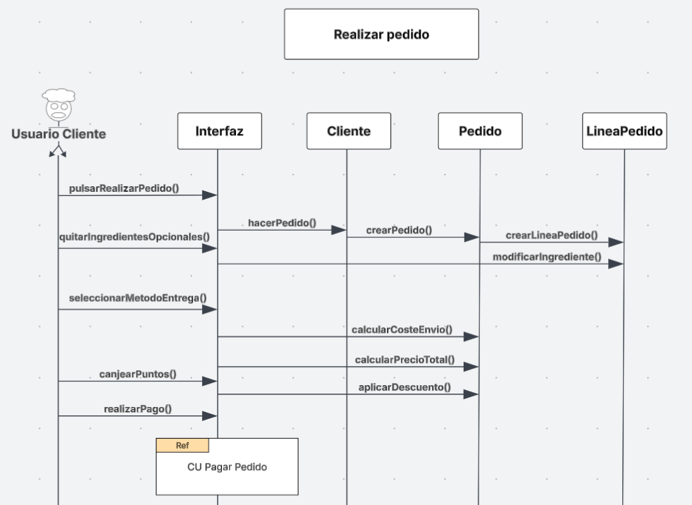
Diagrama de Secuencia

Slide 12
Tabla especificaciones
Caso de Uso | Realizar Pedido
Versión | 1.0
Autores | Grupo ES 451-10
Descripción | Permite a un cliente registrado configurar y confirmar la compra de un plato. Incluye la modificación de la receta, selección de método de entrega, posibilidad de hacer reservas y el proceso de pago.
Actores | Cliente, Plataforma de Pago (Sistema Externo)
Precondición | El cliente debe haber iniciado sesión y tener configurada una dirección. El cliente no puede tener más de 3 pedidos activos.
Flujo Principal | 1. El cliente selecciona un plato del catálogo y pulsa "Realizar Pedido". 2. El sistema verifica que el cliente tiene menos de 3 pedidos activos. 3. El cliente revisa los ingredientes y elimina los opcionales si lo desea (Modificar Receta). 4. El cliente selecciona una de las tres opciones de entrega (Repartidor app, Cocinero, o Recogida presencial). 5. El sistema calcula el coste de envío según la distancia y añade el importe a la cesta. 6. El cliente selecciona el método de pago (Tarjeta o PayPal). 7. El sistema redirige a la Plataforma de Pago externa para autenticar la transacción (Include: Pagar Pedido). 8. La plataforma confirma el pago exitoso. 9. El sistema realiza el ingreso correspondiente a las cuentas del cocinero y/o repartidor y finaliza el pedido.
Subflujos | S1 - Reservar Pedido: Si el cocinero aparece como "No disponible" pero ha indicado una hora futura, en el paso 1 el cliente selecciona la opción de "Reservar" fijando la hora disponible del cocinero. S2 - Aplicar Puntos: En el paso 6, si el usuario tiene el plan de suscripción mensual, puede seleccionar usar sus puntos acumulados para aplicar un descuento al pago.
Flujos Alternativos | A1 - Límite de comandas excedido: En el paso 2, si el cliente ya tiene 3 pedidos en curso, el sistema detiene el proceso y muestra un aviso de que debe esperar a que acabe uno de sus pedidos actuales. A2 - Pago rechazado: En el paso 8, si la plataforma de pago externa rechaza la transacción o el usuario la cancela, el sistema redirige al cliente a la cesta con un mensaje de error. El pedido no avanza.
Postcondición | El pedido se ha creado y pagado con éxito, pasando al estado "Pagado". El cocinero recibe la notificación para comenzar a preparar.
Prioridad | Urgente
Comentarios | El coste de envío será cero si el cliente selecciona la opción de recogida presencial en el domicilio del cocinero.

Slide 13
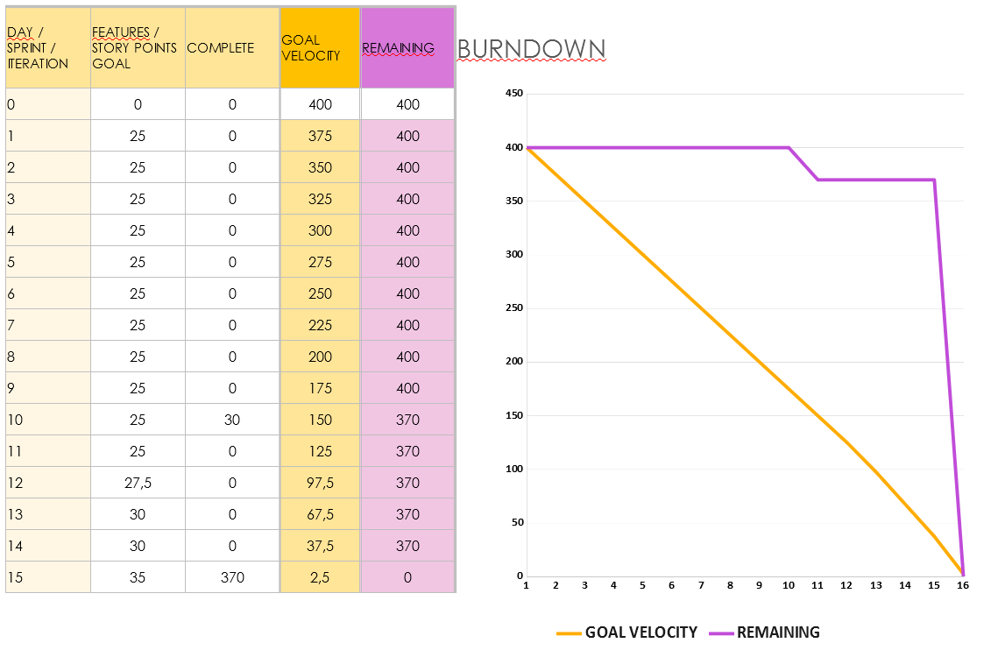
Burn-down chart

Slide 14
Enginyeria del Software
Pràctiques: Grup 451-10
Sprint 03: Especificacions i Diagrama de Classes

